Slide 1


RoccaViva

Slide 2
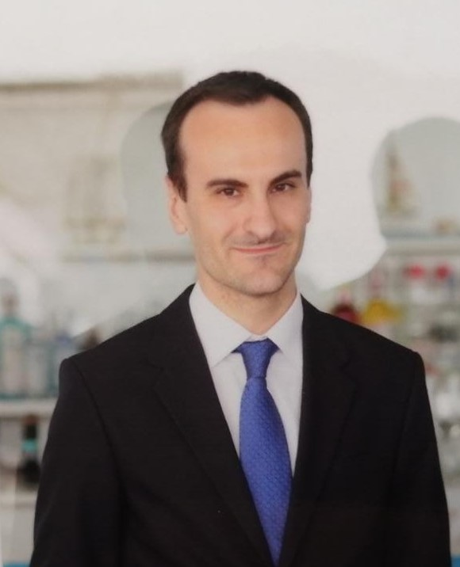
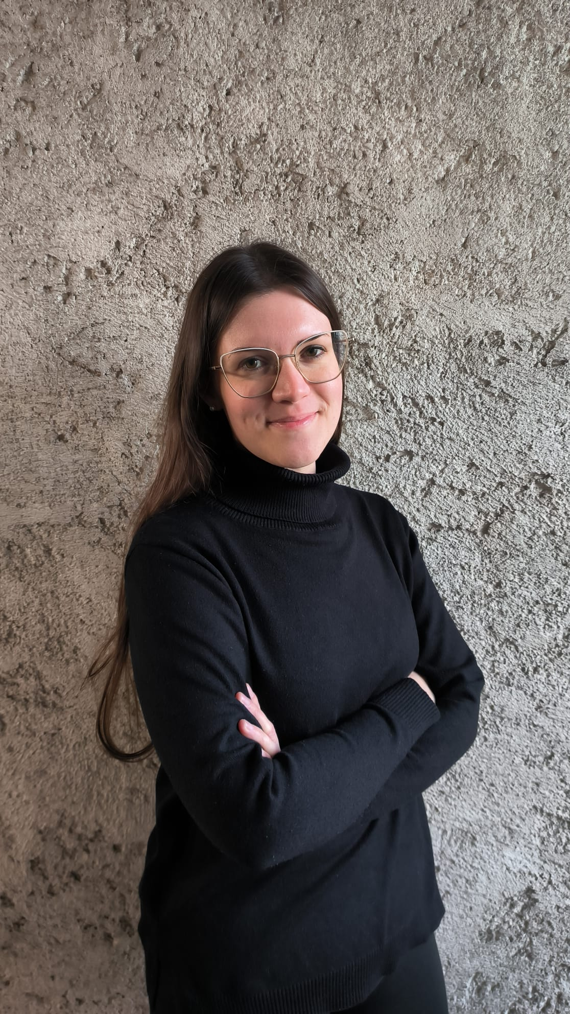
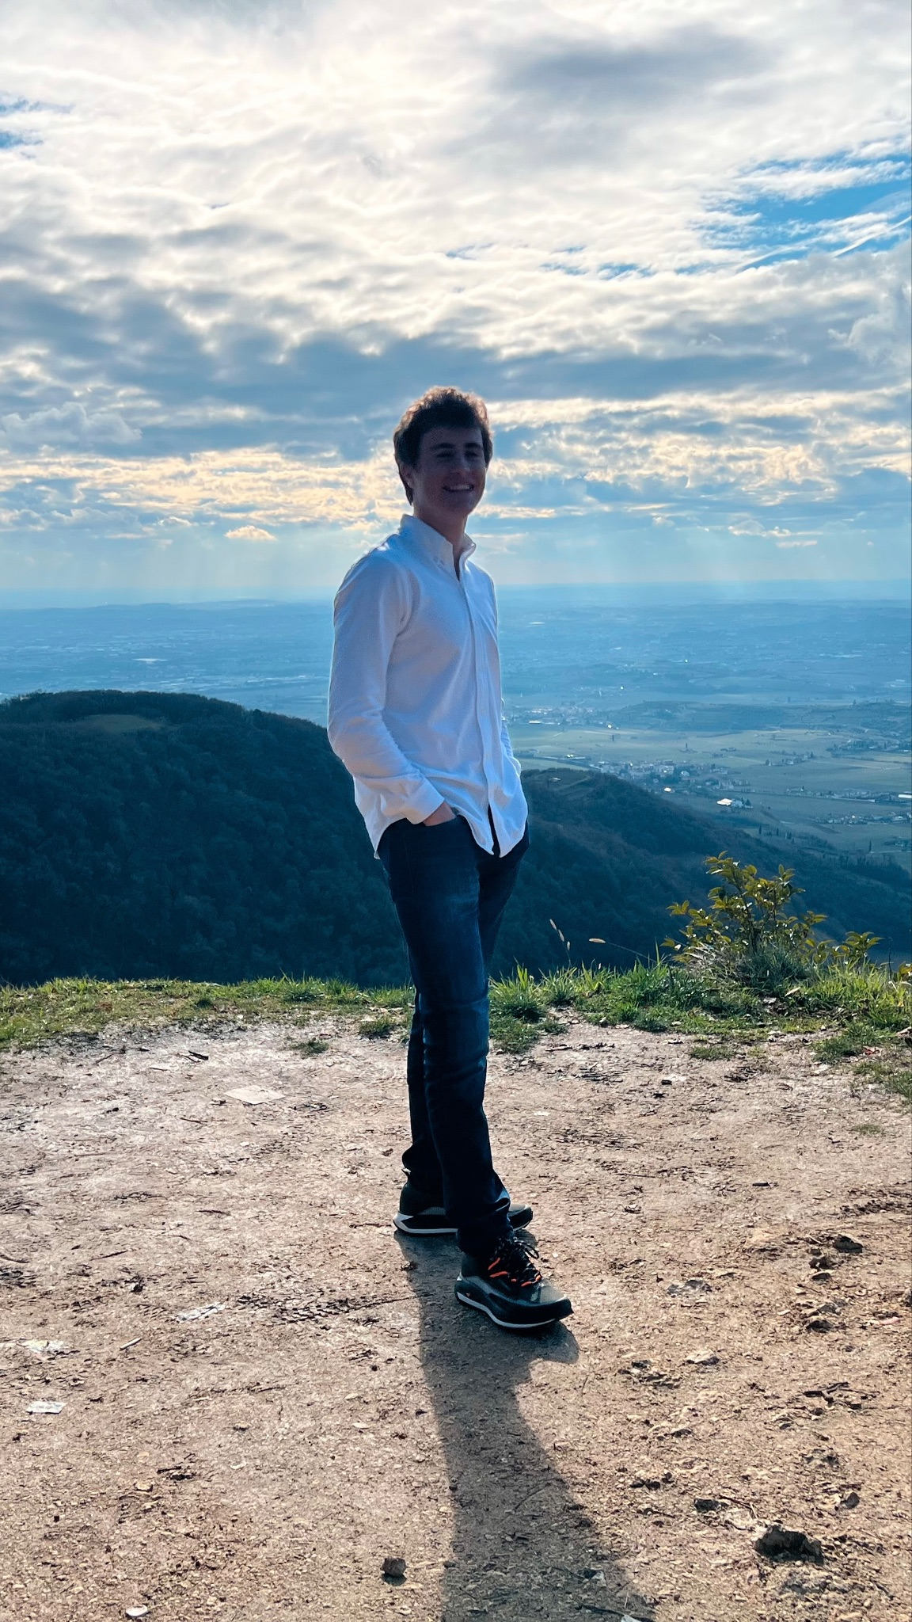

IL TEAM
Sergio Suarato
Economia - Data Analyst
Beatrice Boaretto
Storia delle Arti
Simone Mattioli
Informatica
Elisa Dimajo
Economia e Management

Slide 3

OBIETTIVI
Le proposte di cui tratteremo nelle prossime righe avranno come principale obiettivo quello di valorizzare la Rocca ed il parco circostante e metterlo a disposizione della comunità intera, con l’auspicio che possa diventare punto nevralgico delle attività cittadine.

Slide 4
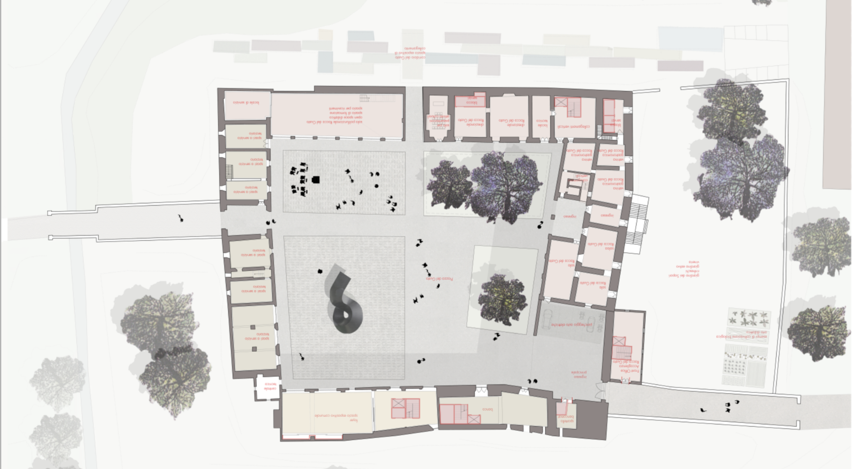
LA ROCCA
La Rocca di Nogarole, edificata nei primissimi decenni del Duecento, fu oggetto di una radicale trasformazione nella seconda metà del Cinquecento quando fu ceduta dalla Repubblica di Venezia a privati cittadini.
Il Parco della Rocca si estende per circa 30.000 m² e la sua struttura occupa un’area di circa 5.000 m².
Le entrate alla Rocca sono tre e sono collocate sui lati E, N e O.
La residenza signorile si sviluppa su due piani.
Il nucleo antico, al piano terra, comprende:
9 stanze
1 porticato
Sotto il piano della corte vi sono:
2 stanzoni in corrispondenza del lato E, che erano forse le antiche prigioni, poi utilizzate come cantine
1 stanza in corrispondenza della torre angolare di NE
Fa parte del complesso residenziale anche un piccolo oratorio, che custodisce un altare in stile barocco e una pala d’altare forse anch’essa seicentesca.

Slide 5
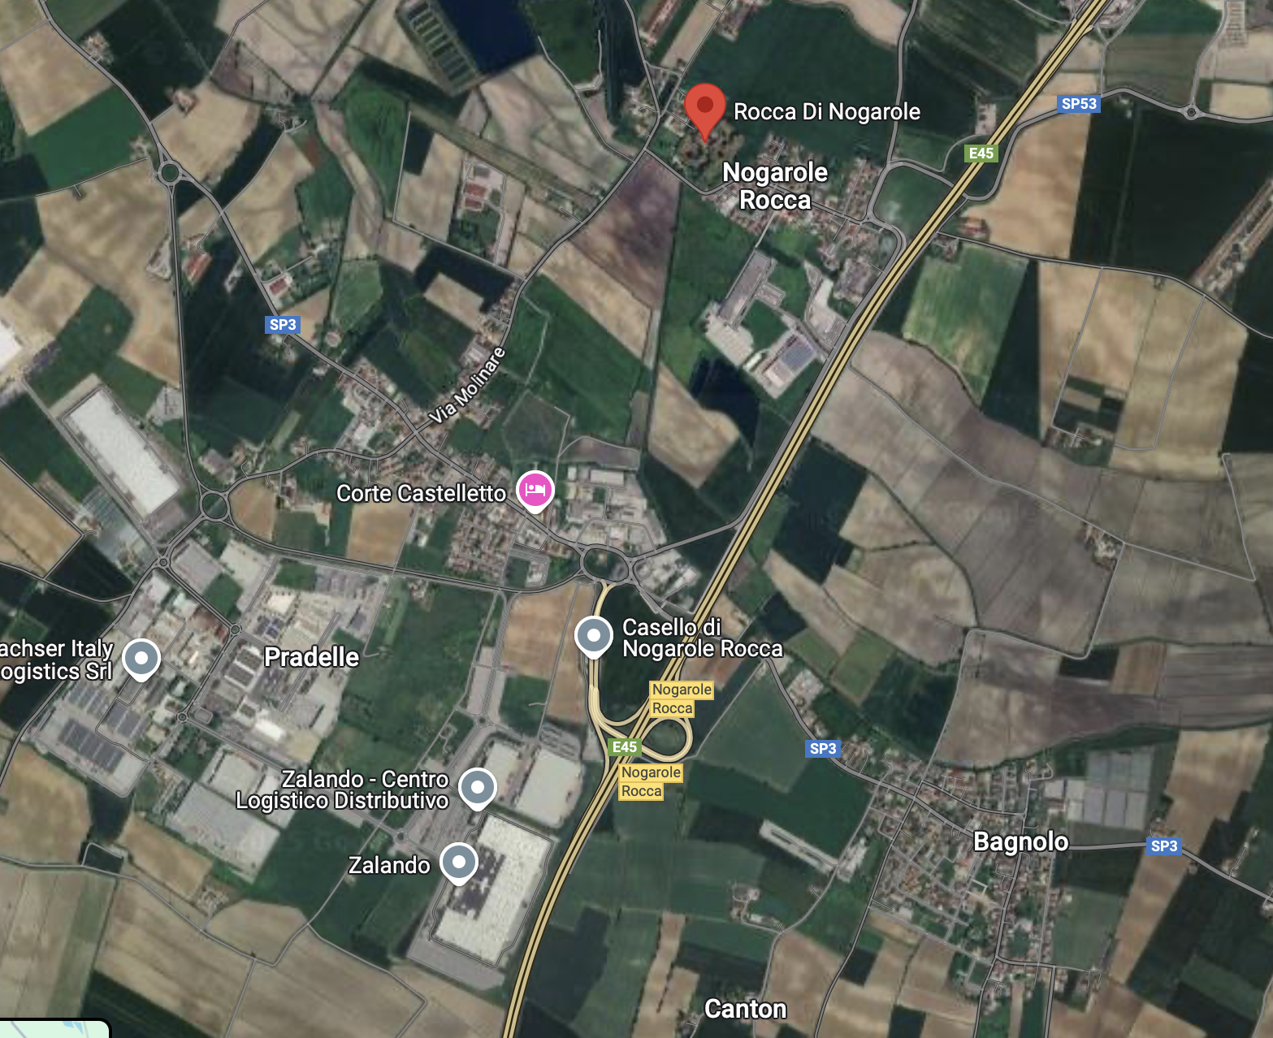
Il territorio e il contesto

Slide 6
Analisi SWOT della Rocca
PUNTI DI FORZA
PUNTI DI DEBOLEZZA
Fattori
Interni
Disturbo
Parcheggio
Investimento
Storia
Libertà
Dimensioni
Componente del team di Nogarole
OPPORTUNITÀ
MINACCE
Fattori
Esterni
Servizi
Ubicazione
Ritorno economico
Pubblico
Comunità
Sicurezza

Slide 7
Mappatura STAKEHOLDERS
Urbanisti
Influencer
Fondazioni
Storico locale
Liberi professionisti
Fornitori prodotti
per ristrutturazione
Fornitori servizi gestione
Popolazione
Comuni vicini
OPERATIVI
ISTITUZIONALI
MARGINALI
Università
CHIAVE
Banche
Clienti
Sponsor
Partner
Altri enti finanziatori
Polizia, VVF, Carabinieri
Comune (PA)
Albergatori
Ristoratori
Assicurazioni
Imprese territorio
Altre organizzazioni ESG
Parroco/Chiesa
Giovani locali
Lavoratori dipendenti
Associazioni locali
Associazioni consumatori
Media locali e nazionali

Slide 8
Proposte
Dopo un’attenta analisi delle varie opportunità offerte dal bene, la strada che ci sembra più facilmente percorribile ci vedrà concentrare inizialmente l’attenzione sui seguenti progetti:
Realizzare un parcheggio all’interno del parco per permettere ai visitatori di lasciare le loro auto in un’area riservata e custodita;
Valorizzare al meglio il parco circostante con degli spazi dedicati ai cani, giostrine, percorso vita, panchine, fontanelle, palestra all’aperto, secondo bagno e un custode.
La realizzazione di un Bar/Area ristoro fornita di tavoli a disposizione della comunità anche per studio/lavoro;
Adibire un’ala della Rocca a un museo storico e altre a mostre/esposizioni sia temporanee che permanenti (ad esempio arte contemporanea, fotografia, …) offrendo al pubblico visite guidate;
Ospitare laboratori didattici in collaborazione con le scuole della zona e dei comuni limitrofi, per permettere agli alunni di conoscere meglio le origini del nostro territorio;
Adibire il primo piano a sale congressi da mettere a disposizione delle aziende e privati per eventi o manifestazioni.

Slide 9
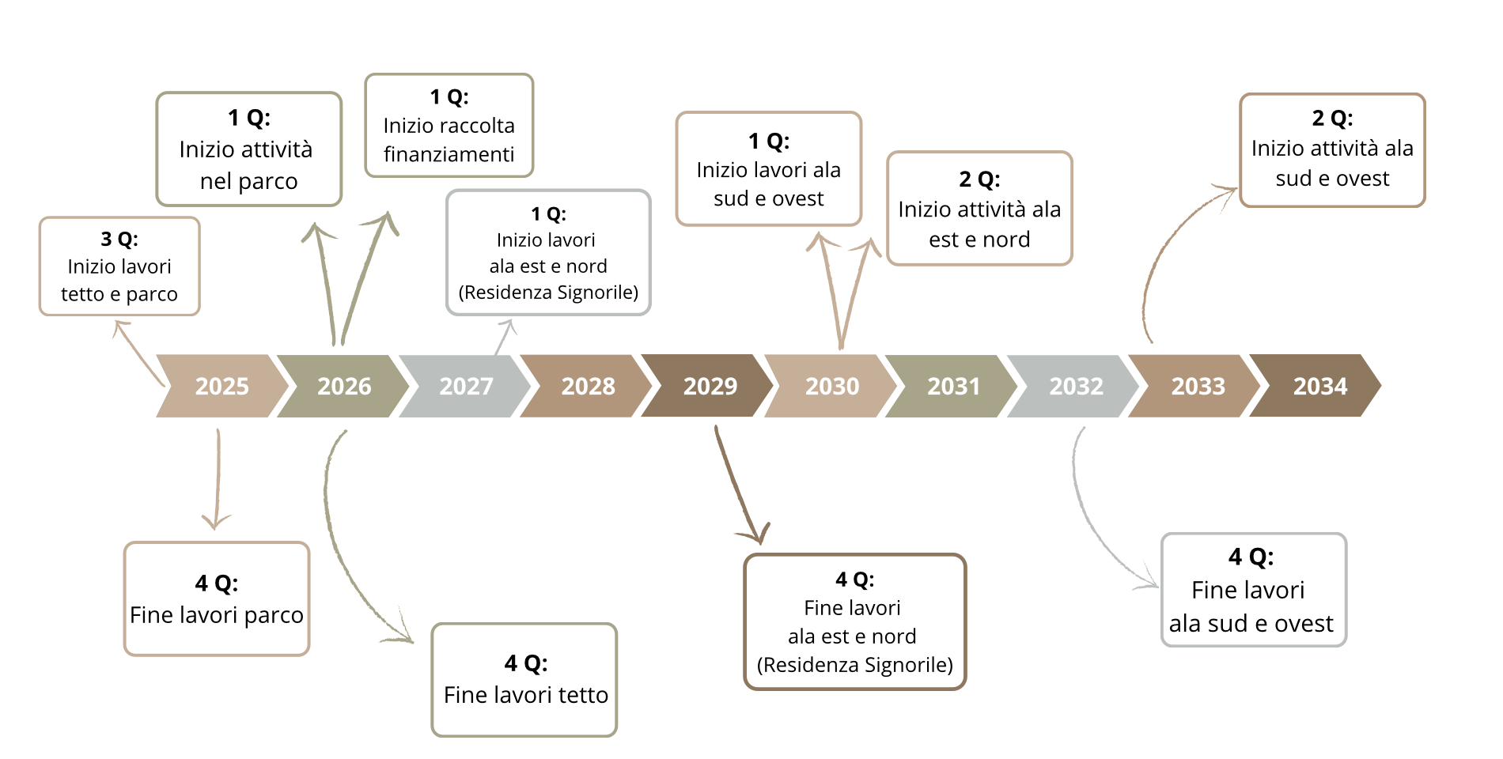
Timeline

Slide 10
Forma societaria
ASSOCIAZIONE
PRO
Evitare vincoli della PA
Assente distribuzione utili
Struttura snella e dinamica
Benefici e agevolazioni fiscali
Capitale sociale minimo basso
Coinvolgimento della comunità
Perseguire scopi sociali e culturali
Accesso a fondi pubblici e donazioni
CONTRO
Rischio conflitto tra i soci
Complessità organizzativa
Limiti nell’attività economica
Divieto di distribuzione degli utili
Una fondazione garantisce una stabilità
nel lungo termine ma costi più elevati

Slide 11
Analisi SWOT del progetto

Slide 12
BAR - AREA RISTORO
(con tavoli studio)
PUNTI DI FORZA
PUNTI DI DEBOLEZZA
Fattori
Interni
Non ci sono concorrenti
Sicurezza per le famiglie
Coinvolgimento comunità
Logistica
Parcheggio
Orari parco/bar
OPPORTUNITÀ
MINACCE
Fattori
Esterni
Utilizzabile tutto l’anno
Vicinanza con le aziende
Punto di ritrovo per i giovani
Pubblico
Mancata partecipazione
Mancanza scopo culturale

Slide 13
MUSEO - MOSTRE TEMPORANEE
PUNTI DI FORZA
PUNTI DI DEBOLEZZA
Fattori
Interni
Cultura del territorio
Artisti espongono opere
Coinvolgimento comunità
Perdita interesse
Opere poco conosciute
Scarsità materiali disponibili
OPPORTUNITÀ
MINACCE
Fattori
Esterni
Diversificare l’offerta
Coinvolgimento scuole
Inserimento in attività già avviate
Risorse finanziarie
Mancata partecipazione
Bassa percentuale di ritorni

Slide 14
LABORATORI DIDATTICI
PUNTI DI FORZA
PUNTI DI DEBOLEZZA
Fattori
Interni
Proposti tutto l’anno
Unire le proposte precedenti
Coinvolgimento intera comunità
Perdita interesse
Gestione pratica del tutto
Attività nel comune già avviate
OPPORTUNITÀ
MINACCE
Fattori
Esterni
Diversificare l’offerta
Coinvolgimento scuole e comuni
Unire la comunità, anche limitrofa
Risorse finanziarie
Mancata partecipazione
Sovrapposizione con altre attività

Slide 15

Collaborazioni e Partnership
Gli Stakeholders che potrebbero offrire un maggior contributo sia economico sia operativo alla realizzazione dei progetti (riferiti a Nogarole e dintorni) sono:
Hotel, B&B, agriturismi
Ristorante, pizzerie, bar
Aziende medio-grandi
Enti statali e parastatali (scuole, università, accademie di fotografia, pittura, scultura)
Il ministero dell’Istruzione

Slide 16

Da dove iniziare?
Utilizzare l’immenso spazio verde pronto e disponibile attorno alla Rocca per attività a carattere sociale ed ambientale (come panchine, giostre per i più piccoli, “percorso vita”, palestra all’aperto).
Nel mentre è opportuno partire già con un piano di ristrutturazione dettagliato per le coperture e gli spazi interni della Rocca per poi, successivamente, procedere a realizzare le attività pensate per l’area interna.

Slide 17
Next Steps
Budget
Fattibilità delle proposte
Questionario per la popolazione
Ricerca fondi da pubblici e privati
Raccolta feedback dei potenziali partner
Analizzare le proposte per il Parco della Rocca
Mappatura dell’edificio per l’inserimento delle attività, sulla base dei progetti già disponibili

Slide 18
GRAZIE!

